Slide 1

MSA-Vorbereitung
Station: Wahrscheinlichkeit

Slide 2
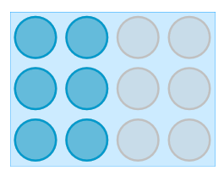
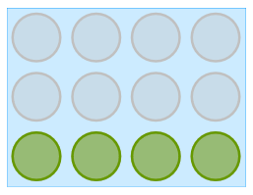
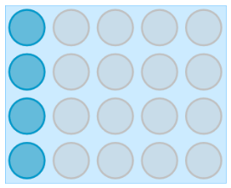
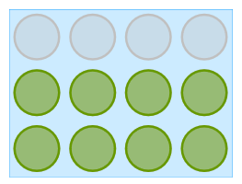
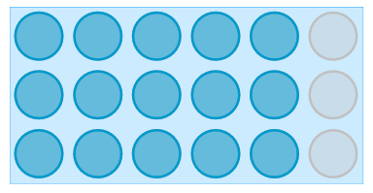
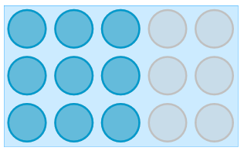
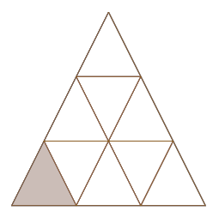
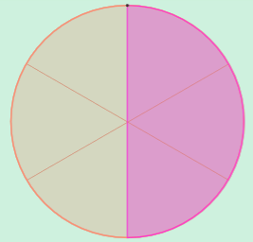
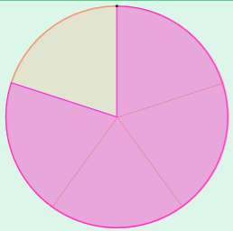
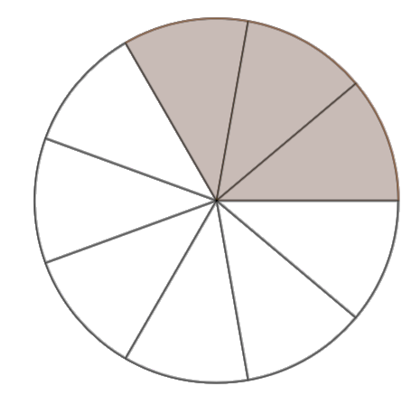
Anteile angeben
Vorwissen
Karte 1
Aufgabe 1
Gib den dunklen Anteil als Bruch und in Prozent an.
a) b) c) d)
e) f)
Aufgabe 2
Gib den dunklen Anteil als Bruch und in Prozent an.
a) b) c) d)

Slide 3
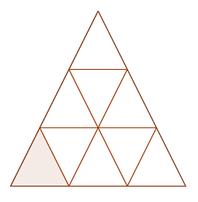
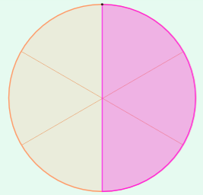
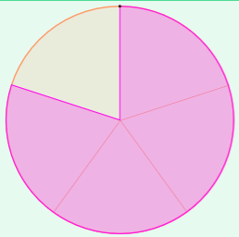
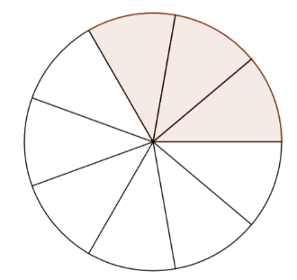










Vorwissen
Karte 1
Aufgabe 1
Gib den dunklen Anteil als Bruch und in Prozent an.
a) b) c) d)
e) f)
Aufgabe 2
Gib den dunklen Anteil als Bruch und in Prozent an.
a) b) c) d)
$$\frac{6}{12}=\frac{2}{4}=\frac{1}{2}=0,5=50\%$$
$$\frac{4}{12}=\frac{1}{3}≈0,333≈33\%$$
$$\frac{4}{20}=\frac{1}{5}=0,2=20\%$$
$$\frac{8}{12}=\frac{2}{3}≈0,666≈67\%$$
$$\frac{15}{18}=\frac{5}{6}≈0,833≈83\%$$
$$\frac{9}{15}=\frac{3}{5}≈0,60≈60\%$$
$$\frac{1}{9}≈0,111≈11\%$$
$$\frac{3}{6}=\frac{1}{2}=0,5=50\%$$
$$\frac{5}{6}≈0,833≈83\%$$
$$\frac{3}{9}=\frac{1}{3}≈0,333≈33\%$$
Wahrscheinlichkeit

Slide 4
Vorübung Baumdiagramm
Vorwissen
Karte 2
Aufgabe 1
Pia kommt an eine Weggabelung. Sie hat jetzt zwei Möglichkeiten.
Jeder der beiden Wege trennt sich dann aber nochmal in jeweils drei weitere Pfade auf.
a) Zeichne die möglichen Pfade, die Pia einschlagen kann.
b) Gib an, wie viele Pfade es insgesamt sind.
Wahrscheinlichkeit

Slide 5
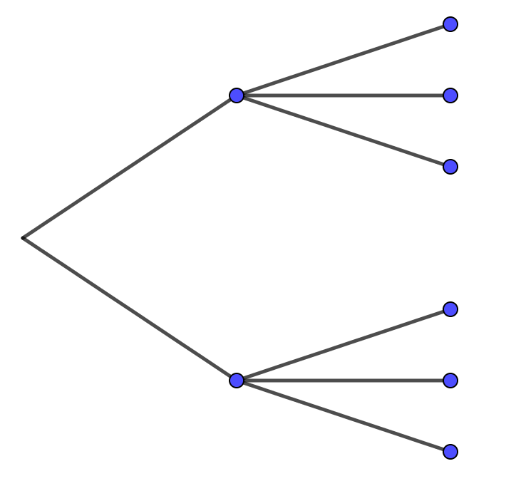
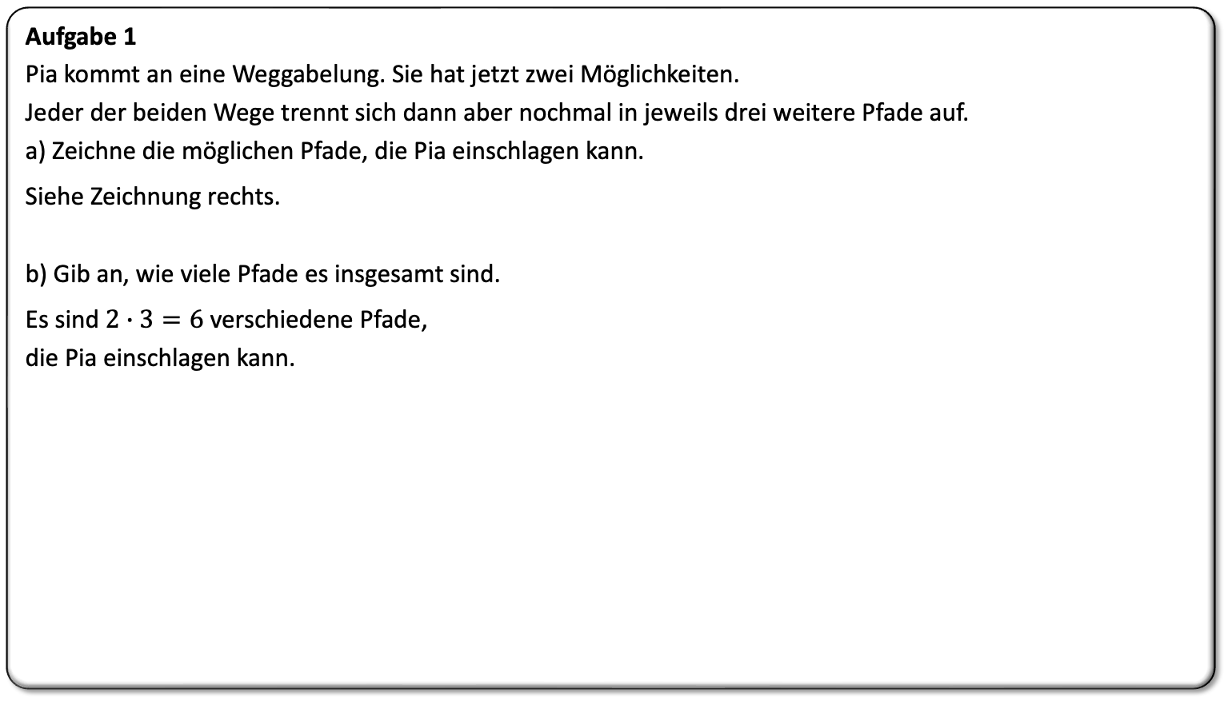

Vorwissen
Karte 2
Aufgabe 1
Pia kommt an eine Weggabelung. Sie hat jetzt zwei Möglichkeiten.
Jeder der beiden Wege trennt sich dann aber nochmal in jeweils drei weitere Pfade auf.
a) Zeichne die möglichen Pfade, die Pia einschlagen kann.
Siehe Zeichnung rechts.
b) Gib an, wie viele Pfade es insgesamt sind.
Es sind $2∙3=6$ verschiedene Pfade,
die Pia einschlagen kann.
$$2 ∙ 3 = 6$$
Wahrscheinlichkeit

Slide 6
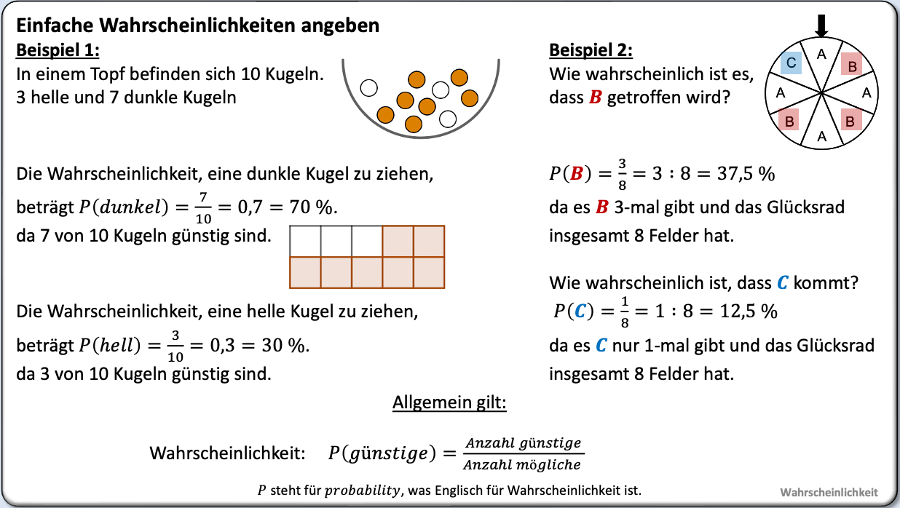
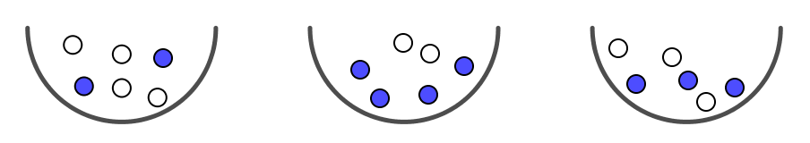
Wahrscheinlichkeiten angeben I
Grundniveau
Karte 1
Aufgabe 1 [MSA 2016 Basisaufgabe]
In einer Kiste sind 100 Energiesparlampen. Davon sind 5 kaputt. Eine Energiesparlampe wird entnommen.
Geben Sie an, mit welcher Wahrscheinlichkeit diese Energiesparlampe kaputt ist.
Aufgabe 2 [MSA 2010 Basisaufgabe]
Ein Glücksrad ist in acht gleich große Felder eingeteilt. Geben Sie an, wie hoch die Wahrscheinlichkeit ist,
bei einmaligem Drehen des Glücksrads eine Eins zu bekommen.
Aufgabe 3 [MSA 2015 Basisaufgabe]
Die Wahrscheinlichkeit, ohne Hinzusehen eine weiße Kugel zu ziehen, soll 50 % betragen.
Kreuzen Sie an, aus welchem Topf gezogen werden muss.
Aufgabe 4 [MSA 2014 Basisaufgabe]
Eine Lostrommel enthält 80 Nieten und 20 Gewinnlose.
Geben Sie die Gewinnwahrscheinlichkeit P an.
1
Wahrscheinlichkeit

Slide 7
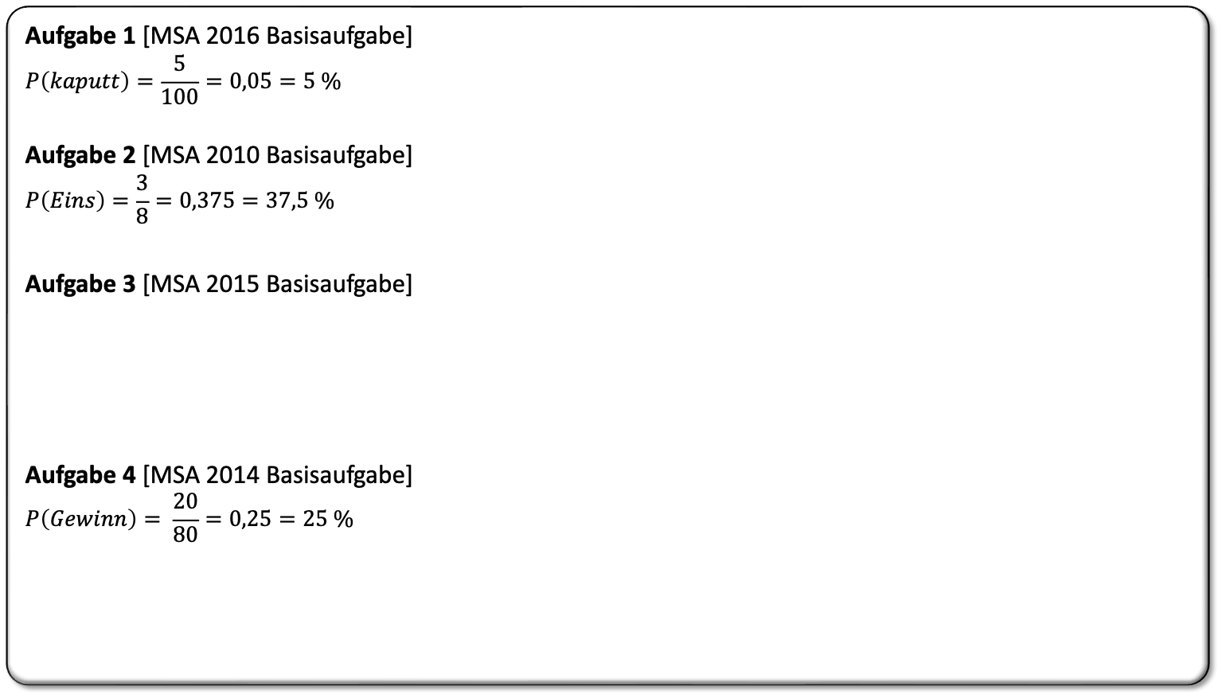

Grundniveau
Karte 1
Aufgabe 1 [MSA 2016 Basisaufgabe]
$$P\left(kaputt\right)=\frac{5}{100}=0,05=5 \%$$
Aufgabe 2 [MSA 2010 Basisaufgabe]
$$P\left(Eins\right)=\frac{3}{8}=0,375=37,5 \%$$
Aufgabe 3 [MSA 2015 Basisaufgabe]
Aufgabe 4 [MSA 2014 Basisaufgabe]
$$P\left(Gewinn\right)= \frac{20}{80}=0,25=25 \%$$

Slide 8
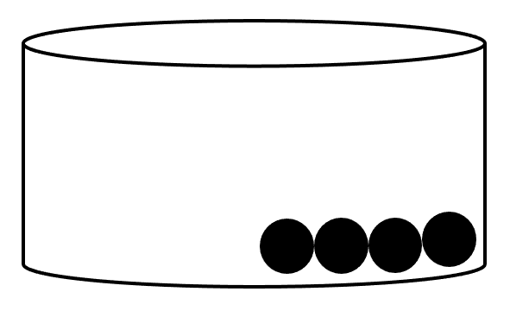
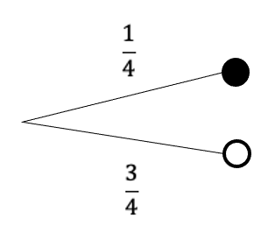
Wahrscheinlichkeiten angeben II
Grundniveau Karte 2
Aufgabe 1 [MSA 2011 N A4]
In einem Gefäß befinden sich 30 Kugeln, die sich nur in den Farben unterscheiden.
Es sind sieben weiße, zehn rote und dreizehn schwarze Kugeln.
Geben Sie an, wie groß die Wahrscheinlichkeit ist, verdeckt eine rote Kugel zu ziehen.
Aufgabe 2 [MSA 2013 Basisaufgabe]
Max würfelt mit einem Würfel einmal. Er gewinnt, wenn er eine „1“ oder eine „6“ würfelt.
Wie groß ist die Wahrscheinlichkeit dafür?
Aufgabe 3 [vgl. MSA 2019 Basisaufgabe]
In einem Gefäß befinden sich schwarze und weiße Kugeln. Das Baumdiagramm zeigt an, mit welcher Wahrscheinlichkeit eine schwarze oder weiße Kugel gezogen werden kann.
Zeichnen Sie die fehlenden weißen Kugeln in das Gefäß ein.
1

Slide 9
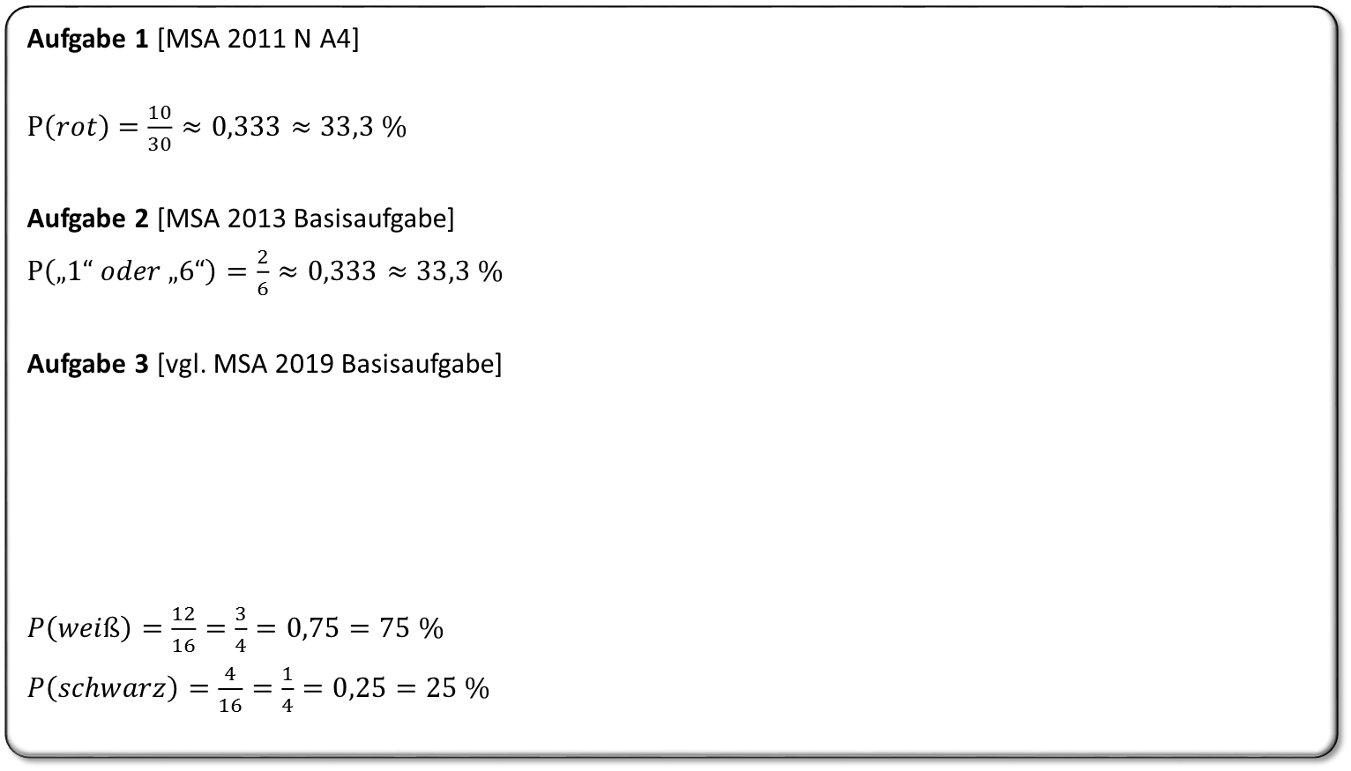
Grundniveau Karte 2
Aufgabe 1 [MSA 2011 N A4]
$P\left(rot\right)=\frac{10}{30}≈0,333≈33,3 \%$
Aufgabe 2 [MSA 2013 Basisaufgabe]
$P\left(„1“ oder „6“\right)=\frac{2}{6}≈0,333≈33,3 \%$
Aufgabe 3 [vgl. MSA 2019 Basisaufgabe]
$P\left(weiß\right)=\frac{12}{16}=\frac{3}{4}=0,75=75 \%$
$P\left(schwarz\right)=\frac{4}{16}=\frac{1}{4}=0,25=25 \%$

Slide 10
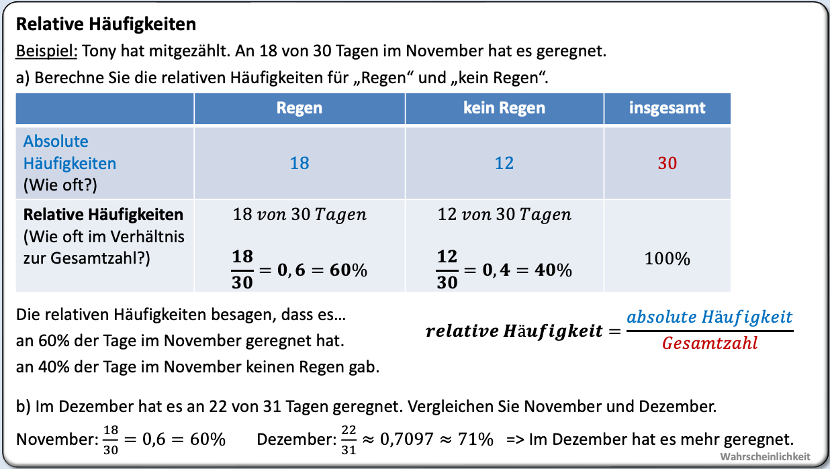
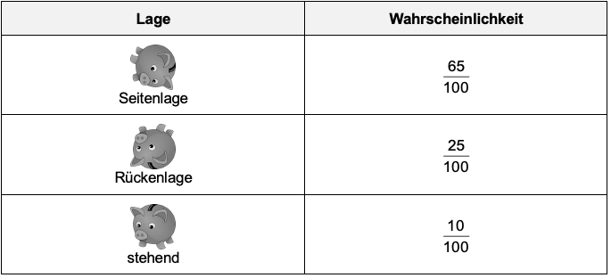
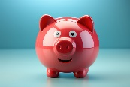
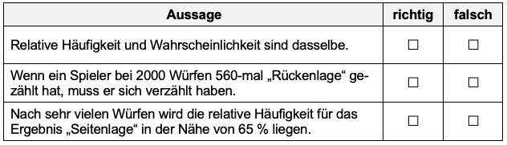
Relative Häufigkeiten I
Grundniveau Karte 3
Aufgabe 1 [MSA 2016 N A5]
Beim Spiel „Glücksschwein“ wird mit zwei Schweinchen gewürfelt. Ein Schweinchen wurde 1000-mal geworfen. Es landete 83-mal stehend.
a) Geben Sie die relative Häufigkeit für dieses Ergebnis als Bruch und in Prozent an.
Nach einem Wurf können die Schweinchen verschiedene Lagen einnehmen. Die Tabelle enthält Angaben zu den Wahrscheinlichkeiten der unterschiedlichen Lagen.
b) Überprüfen Sie die folgenden Aussagen. Kreuzen Sie an.
2
Bild: „rotes Sparschwein“, Tim Reckmann, CC-BY 2.0, https://ccnull.de/foto/rotes-sparschwein/1090944 [10.04.2024]

Slide 11
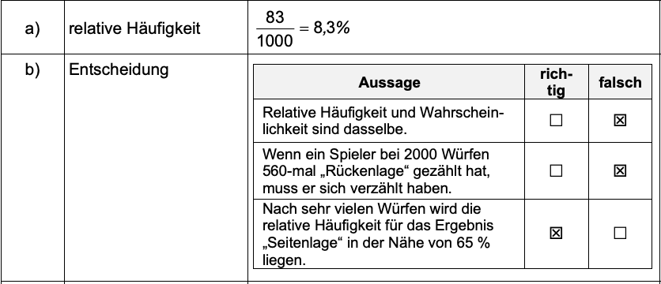
Grundniveau Karte 3
Aufgabe 1 [MSA 2016 N A5]

Slide 12
Relative Häufigkeiten II
Grundniveau Karte 4
Aufgabe 1 [MSA 2011 A8]
Zwei faire Würfel werden gleichzeitig geworfen. Die kleinere der beiden Augenzahlen wird in einer Strichliste notiert. Bei gleicher Augenzahl wird diese einmal notiert. Bei 200 Versuchen wurde folgende Strichliste erstellt. Berechnen Sie die relativen Häufigkeiten und tragen Sie diese in die Tabelle ein.
Aufgabe 2 [MSA 2015 N A7]
In den letzten Jahren hat das Eishockeyteam „ die Eisbären“ durchschnittlich 63 von 100 Spielen gewonnen. In der Saison 2011/2012 waren es 33 von 52 Spielen.
Vergleichen Sie den Anteil der gewonnenen Spiele in der Saison 2011/2012 mit dem Durchschnittswert der letzten Jahre.
2

Slide 13
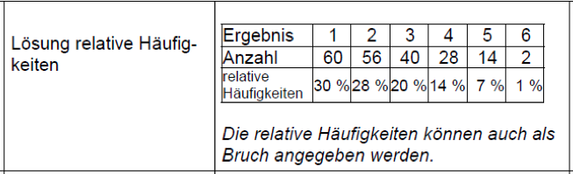
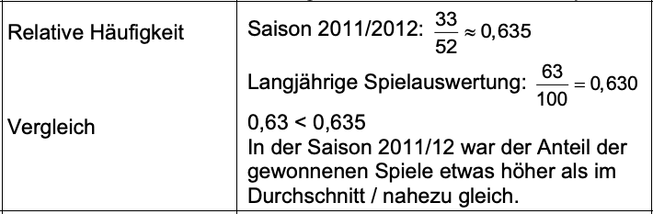
Grundniveau Karte 4
Aufgabe 1 [MSA 2011 A8]
Aufgabe 2 [MSA 2015 N A7]
Die relativen Häufigkeiten können auch als Bruch angegeben werden.

Slide 14
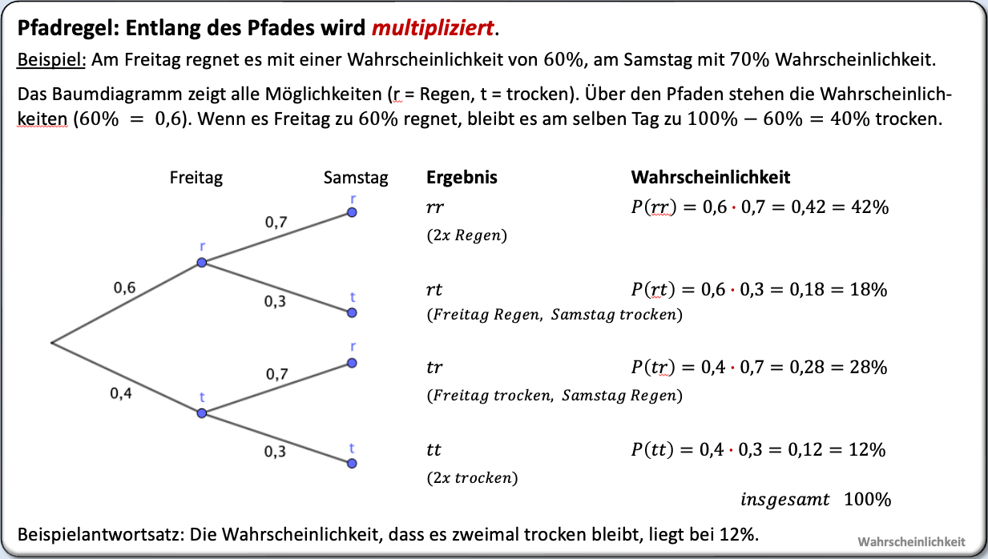
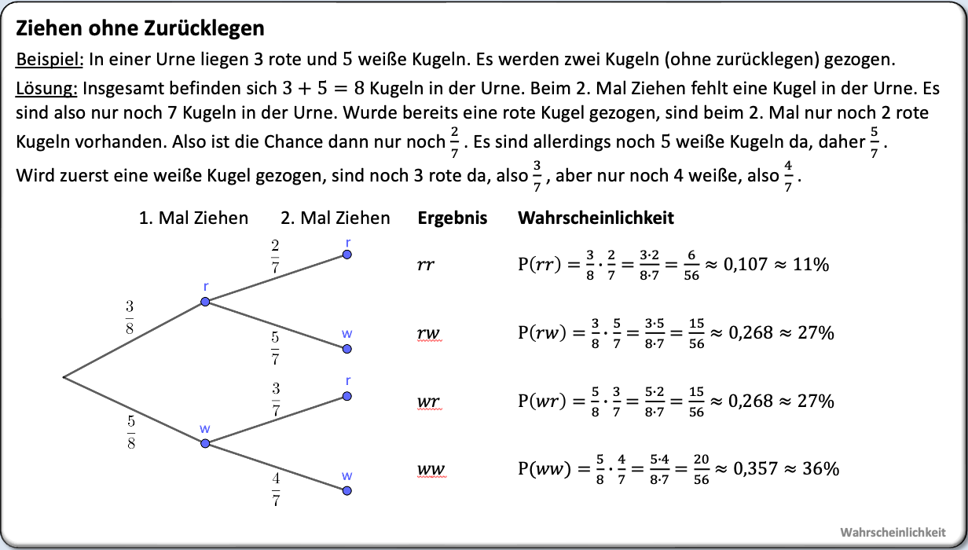
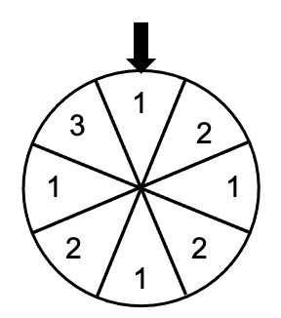
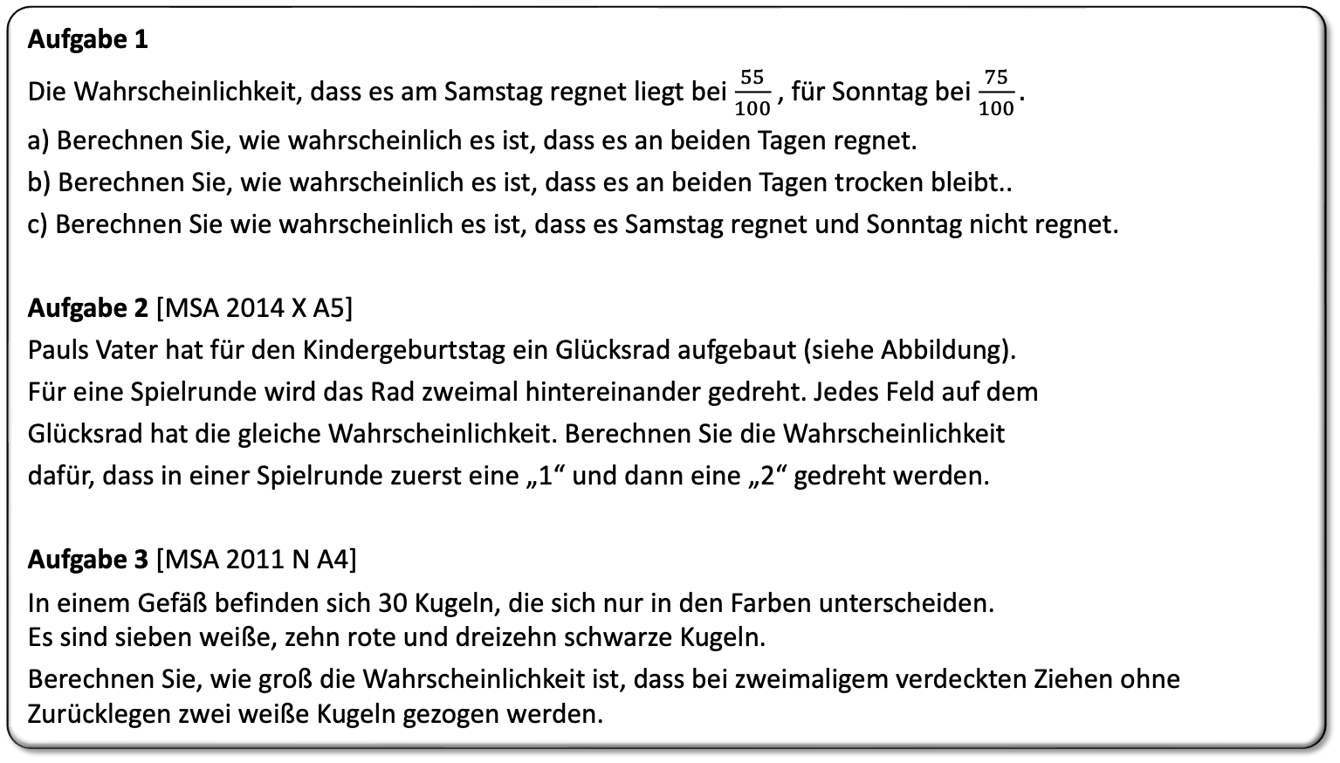
Pfadregel I
Grundniveau Karte 5
Aufgabe 1
Die Wahrscheinlichkeit, dass es am Samstag regnet liegt bei $\frac{55}{100}$ , für Sonntag bei $\frac{75}{100}.$
a) Berechnen Sie, wie wahrscheinlich es ist, dass es an beiden Tagen regnet.
b) Berechnen Sie, wie wahrscheinlich es ist, dass es an beiden Tagen trocken bleibt..
c) Berechnen Sie wie wahrscheinlich es ist, dass es Samstag regnet und Sonntag nicht regnet.
Aufgabe 2 [MSA 2014 X A5]
Pauls Vater hat für den Kindergeburtstag ein Glücksrad aufgebaut (siehe Abbildung).
Für eine Spielrunde wird das Rad zweimal hintereinander gedreht. Jedes Feld auf dem
Glücksrad hat die gleiche Wahrscheinlichkeit. Berechnen Sie die Wahrscheinlichkeit
dafür, dass in einer Spielrunde zuerst eine „1“ und dann eine „2“ gedreht werden.
Aufgabe 3 [MSA 2011 N A4]
In einem Gefäß befinden sich 30 Kugeln, die sich nur in den Farben unterscheiden.
Es sind sieben weiße, zehn rote und dreizehn schwarze Kugeln.
Berechnen Sie, wie groß die Wahrscheinlichkeit ist, dass bei zweimaligem verdeckten Ziehen ohne Zurücklegen zwei weiße Kugeln gezogen werden.
1
3
4

Slide 15
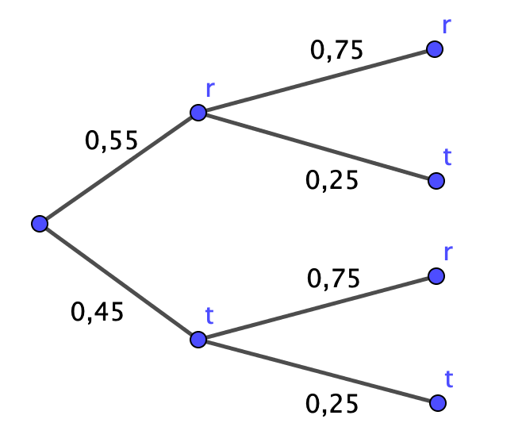
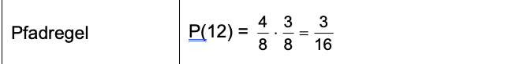
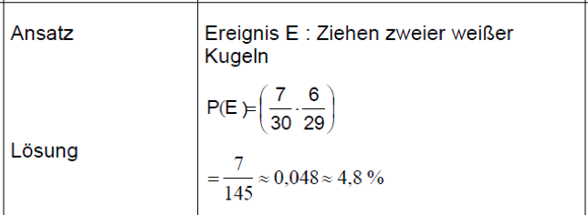

Grundniveau Karte 5
Aufgabe 1
$P\left(rr\right)=\frac{55}{100}∙\frac{75}{100}=0,55∙0,75=0,4125≈41 \%$
$P\left(tt\right)=\frac{45}{100}∙\frac{25}{100}=0,45∙0,25=0,1125≈11 \%$
$P\left(rt\right)=\frac{55}{100}∙\frac{25}{100}=0,55∙0,25=0,1375≈14 \%$
Aufgabe 2 [MSA 2014 X A5]
Aufgabe 3 [MSA 2011 N A4]

Slide 16
Pfadregel II
Grundniveau Karte 6
Aufgabe 1 [MSA 2010 N A4]
Berechnen Sie, wie groß die Wahrscheinlichkeit dafür ist, dass bei zweimaligem verdeckten Ziehen ohne Zurücklegen aus einem Kartenspiel mit 32 Karten mit 4 „Farben“ (Karo, Herz, Pik und Kreuz) zwei Bilder (Bube, Dame oder König) gezogen werden.
Aufgabe 2 [MSA 2009 A8]
Eine Packung mit zwölf Schokoladentäfelchen enthält fünf Täfelchen mit Marzipanfüllung (M) und sieben Täfelchen Vollmilchschokolade (V). Zwei Schülerinnen nehmen, ohne hinzusehen, nacheinander je ein Täfelchen aus der Packung.
a) Zeichnen Sie dafür ein Baumdiagramm. Tragen Sie die Ereignisse (M, V) und die
zugehörigen Wahrscheinlichkeiten ein.
b) Berechnen Sie die Wahrscheinlichkeit, dass beide Schülerinnen ein Täfelchen mit
Marzipanfüllung (M) ziehen.
1
4

Slide 17
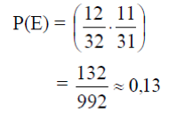
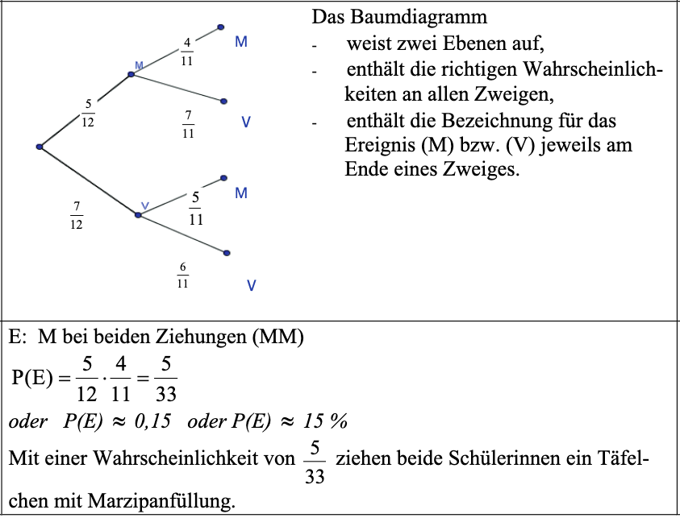
Grundniveau Karte 6
Aufgabe 1 [MSA 2010 N A4] Aufgabe 2 [MSA 2009 A8]

Slide 18
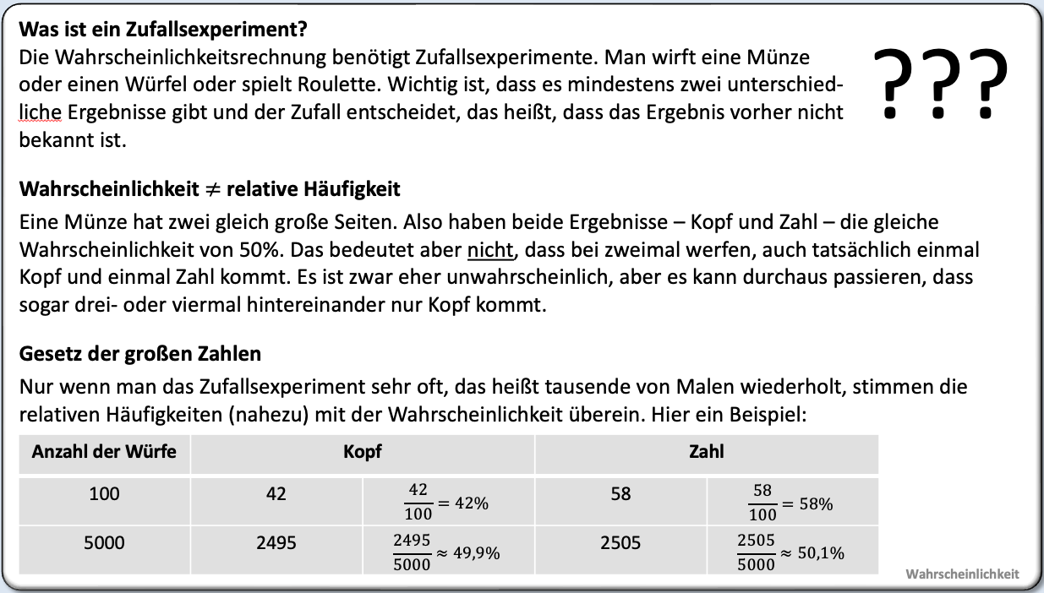
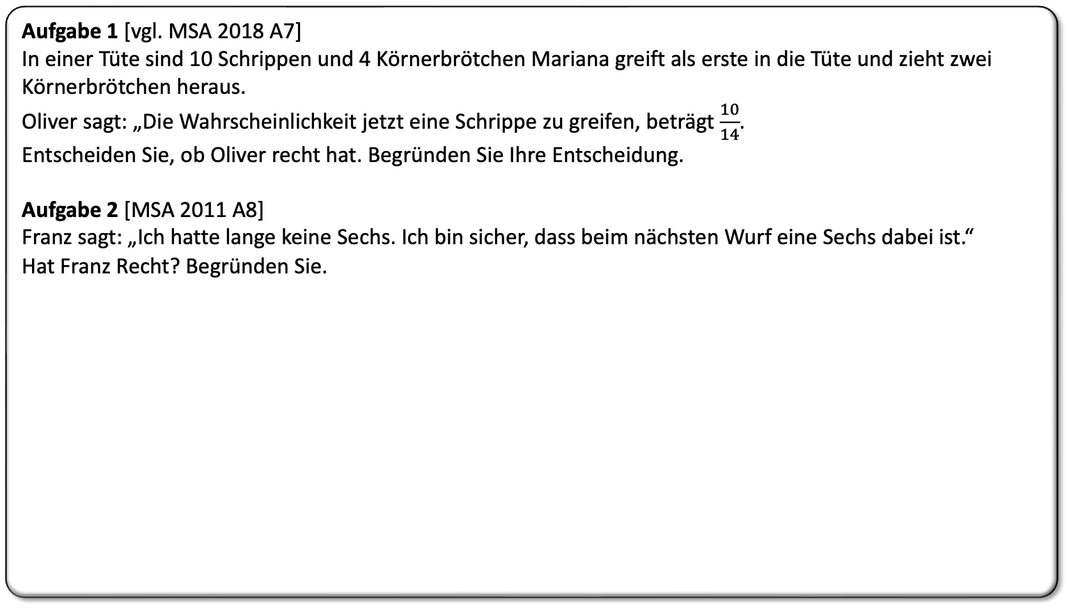
Begründungsaufgaben
Grundniveau Karte 7
Aufgabe 1 [vgl. MSA 2018 A7]
In einer Tüte sind 10 Schrippen und 4 Körnerbrötchen Mariana greift als erste in die Tüte und zieht zwei Körnerbrötchen heraus.
Oliver sagt: „Die Wahrscheinlichkeit jetzt eine Schrippe zu greifen, beträgt $\frac{10}{14}$.
Entscheiden Sie, ob Oliver recht hat. Begründen Sie Ihre Entscheidung.
Aufgabe 2 [MSA 2011 A8]
Franz sagt: „Ich hatte lange keine Sechs. Ich bin sicher, dass beim nächsten Wurf eine Sechs dabei ist.“
Hat Franz Recht? Begründen Sie.
4
8

Slide 19
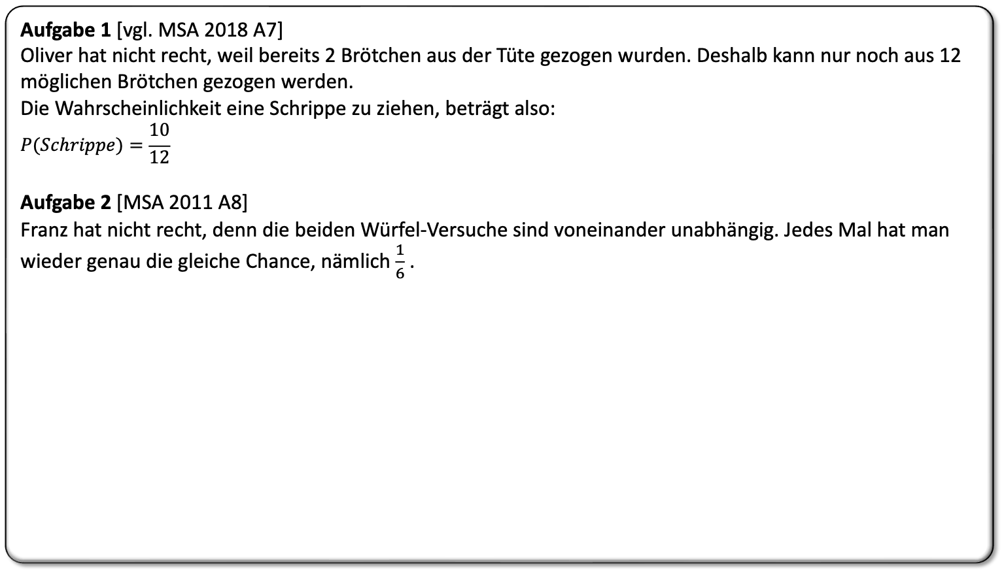
Grundniveau Karte 7
Aufgabe 1 [vgl. MSA 2018 A7]
Oliver hat nicht recht, weil bereits 2 Brötchen aus der Tüte gezogen wurden. Deshalb kann nur noch aus 12 möglichen Brötchen gezogen werden.
Die Wahrscheinlichkeit eine Schrippe zu ziehen, beträgt also:
$$P(Schrippe)=\frac{10}{12}$$
Aufgabe 2 [MSA 2011 A8]
Franz hat nicht recht, denn die beiden Würfel-Versuche sind voneinander unabhängig. Jedes Mal hat man wieder genau die gleiche Chance, nämlich $\frac{1}{6}$ .

Slide 20
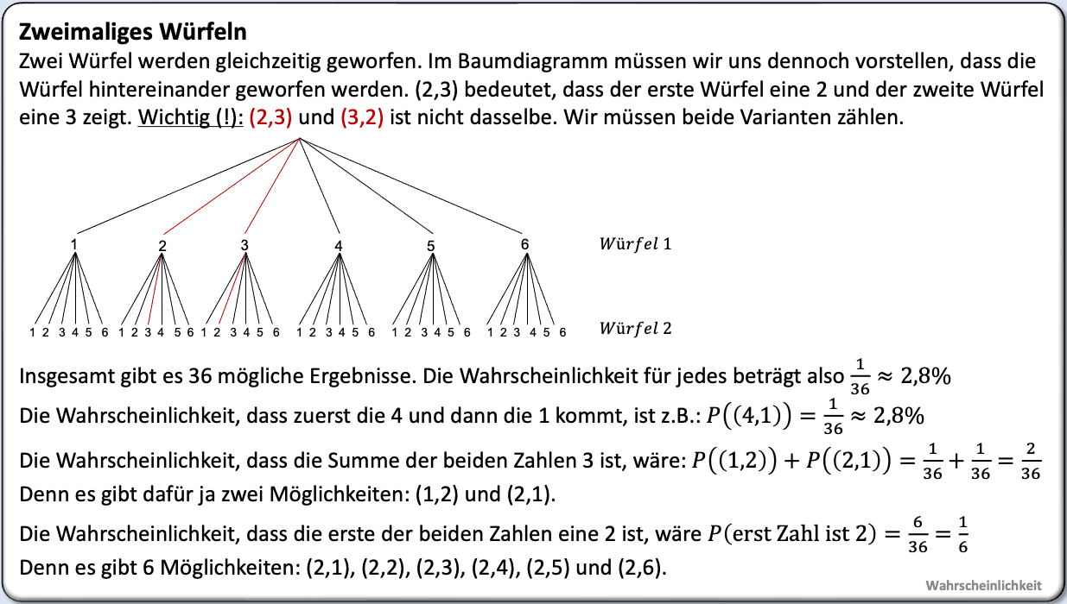
Zweimaliges Würfeln
Grundniveau Karte 8
Aufgabe 1 [MSA 2014 N A6 und vgl. MSA 2020 A6]
Zwei Würfel werden gleichzeitig geworfen. Ein „Pasch“ bedeutet, dass beide Würfel die gleiche Augenzahl zeigen.
In der Abbildung unten ist als Beispiel der Pfad für „Pasch 6“ rot eingezeichnet.
Markieren Sie in dem Baumdiagramm alle Pfade farbig, die einen Pasch darstellen.
Geben Sie die Wahrscheinlichkeit dafür an, mit einem Wurf einen „Pasch 6“ zu würfeln.
Ermitteln Sie die Wahrscheinlichkeit, mit einem Wurf einen beliebigen Pasch zu würfeln.
Notieren Sie alle möglichen Augenpaare, bei denen der zweite Wurf die Augenzahl „4“ zeigt. Beachten Sie, dass z. B. die Augenpaare (4,1) und (1,4) unterschiedliche Ergebnisse sind.
Can behauptet: „Die Wahrscheinlichkeit, einen Pasch zu würfeln, ist größer als die Wahrscheinlichkeit, mit dem zweiten Würfel eine 5 zu würfeln.“ Entscheiden Sie, ob Can Recht hat. Begründen Sie Ihre Entscheidung.
1
2
3
4
5
6
5
1 2 3 4 5 6 1 2 3 4 5 6 1 2 3 4 5 6 1 2 3 4 5 6 1 2 3 4 5 6 1 2 3 4 5 6

Slide 21
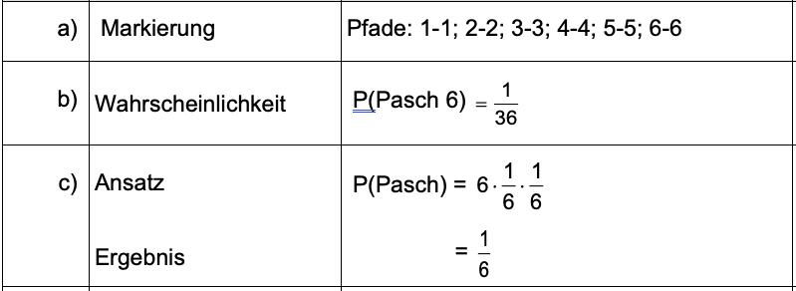
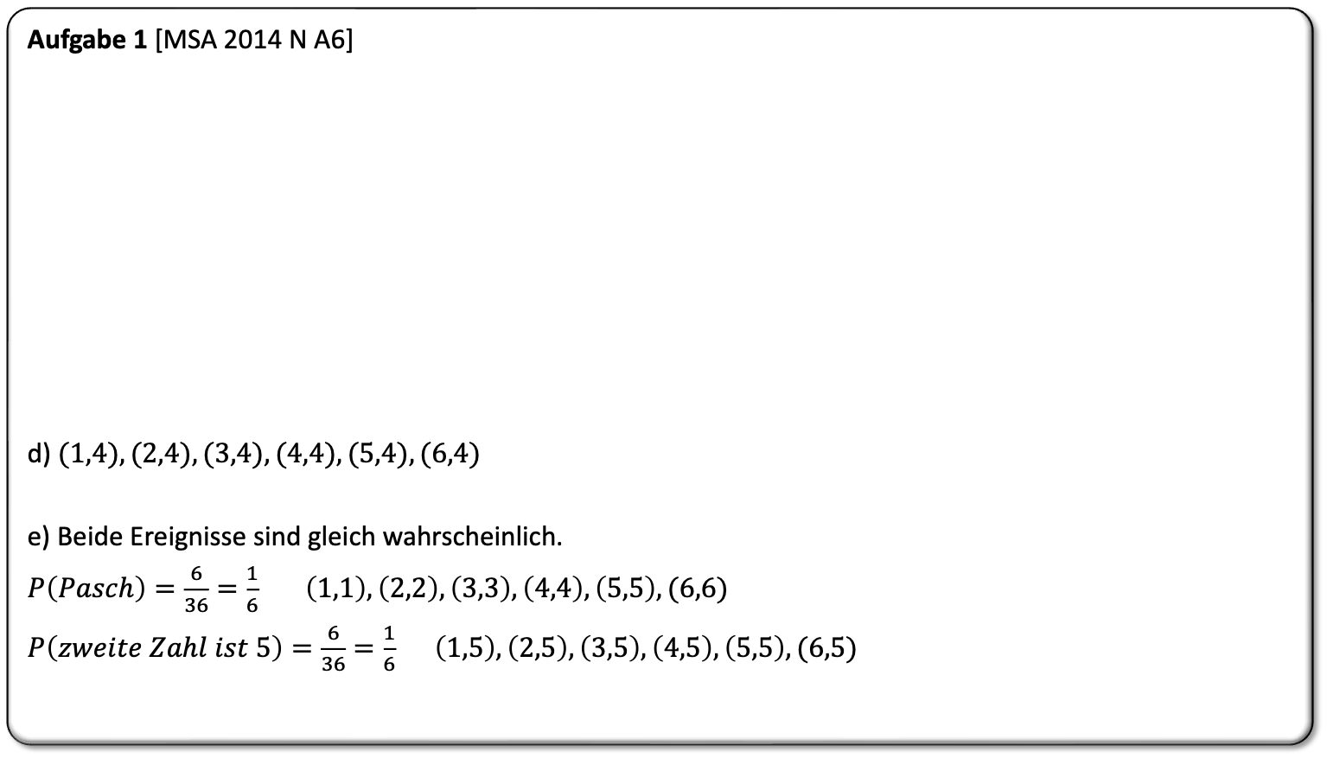
Grundniveau Karte 8
Aufgabe 1 [MSA 2014 N A6]
d) $(1,4), (2,4), (3,4), (4,4), (5,4), (6,4)$
e) Beide Ereignisse sind gleich wahrscheinlich.
$P\left(Pasch\right)=\frac{6}{36}=\frac{1}{6}$ $\left(1,1\right), \left(2,2\right), \left(3,3\right), \left(4,4\right), \left(5,5\right), (6,6)$
$P\left(zweite Zahl ist 5\right)=\frac{6}{36}=\frac{1}{6}$ $\left(1,5\right), \left(2,5\right), \left(3,5\right), \left(4,5\right), \left(5,5\right), (6,5)$
(1,1), (2,2), (3,3), (4,4), (5,5), (6,6)

Slide 22
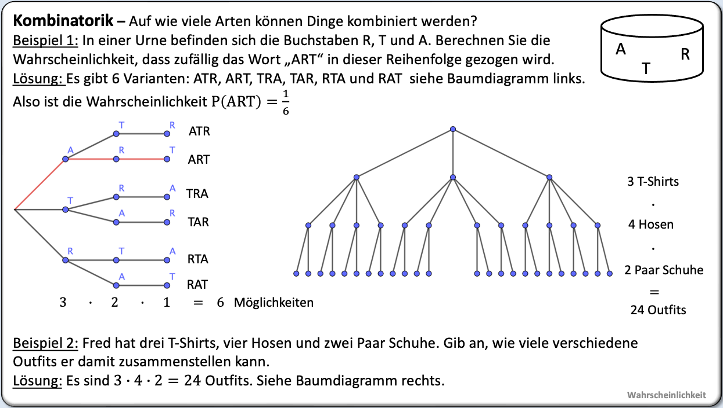
Kombinatorik
Grundniveau Karte 9
Aufgabe 1 [MSA 2016 A5]
Mia und Lukas bereiten ein Gewinnspiel vor. Für das Ermitteln einer dreistelligen Gewinnzahl nutzen sie
drei Plastikkapseln. In jeder Kapsel befindet sich ein Zettel. Auf einem Zettel steht
die Ziffer 2, auf einem anderen Zettel steht die Ziffer 3 und auf dem dritten Zettel
steht die Ziffer 6. Die Kapseln werden nacheinander gezogen.
Hintereinander gelegt, bilden die darin enthaltenen Ziffern
die dreistellige Gewinnzahl.
a) Geben Sie die größte dreistellige Gewinnzahl an, die auf diese Weise gebildet werden kann.
b) Geben Sie alle möglichen dreistelligen Gewinnzahlen an.
c) Geben Sie an, mit welcher Wahrscheinlichkeit die dreistellige Gewinnzahl eine gerade Zahl ist.
Aufgabe 2 [MSA 2013 N Basisaufgaben]
In einer Kantine kann man aus drei Hauptgerichten und zwei Nachspeisen wählen.
Wie viele Speisenfolgen sind möglich? Kreuzen Sie die Anzahl der Möglichkeiten an.
⧠ 5 ⧠ 6 ⧠ 8 ⧠ 9
Aufgabe 3 [MSA 2008 N A3]
In einem Beutel befinden sich drei Karten. Eine trägt den Buchstaben A, die zweite den Buchstaben M und die dritte den Buchstaben S. Lars zieht die Karten nacheinander verdeckt, d. h. ohne nachzusehen, aus dem Beutel. Wie groß ist die Wahrscheinlichkeit dafür, dass er die Buchstaben in der Reihenfolge MSA aus dem Beutel zieht? Begründen Sie.
2
6
3
6

Slide 23
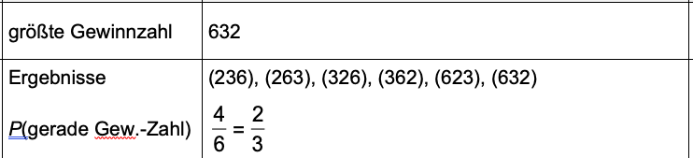

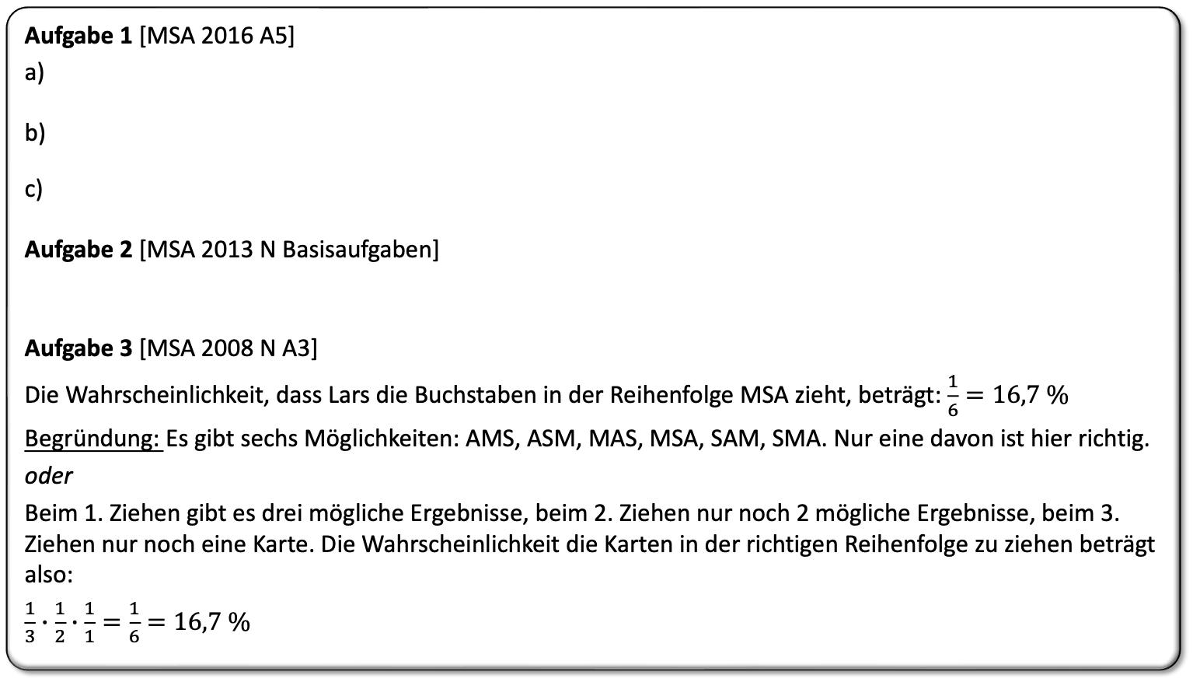
Grundniveau Karte 9
Aufgabe 1 [MSA 2016 A5]
a)
b)
c)
Aufgabe 2 [MSA 2013 N Basisaufgaben]
Aufgabe 3 [MSA 2008 N A3]
Die Wahrscheinlichkeit, dass Lars die Buchstaben in der Reihenfolge MSA zieht, beträgt: $\frac{1}{6}=16,7 \%$
Begründung: Es gibt sechs Möglichkeiten: AMS, ASM, MAS, MSA, SAM, SMA. Nur eine davon ist hier richtig.
oder
Beim 1. Ziehen gibt es drei mögliche Ergebnisse, beim 2. Ziehen nur noch 2 mögliche Ergebnisse, beim 3. Ziehen nur noch eine Karte. Die Wahrscheinlichkeit die Karten in der richtigen Reihenfolge zu ziehen beträgt also:
$\frac{1}{3}∙\frac{1}{2}∙\frac{1}{1}=\frac{1}{6}=16,7 \%$
Wahrscheinlichkeit

Slide 24
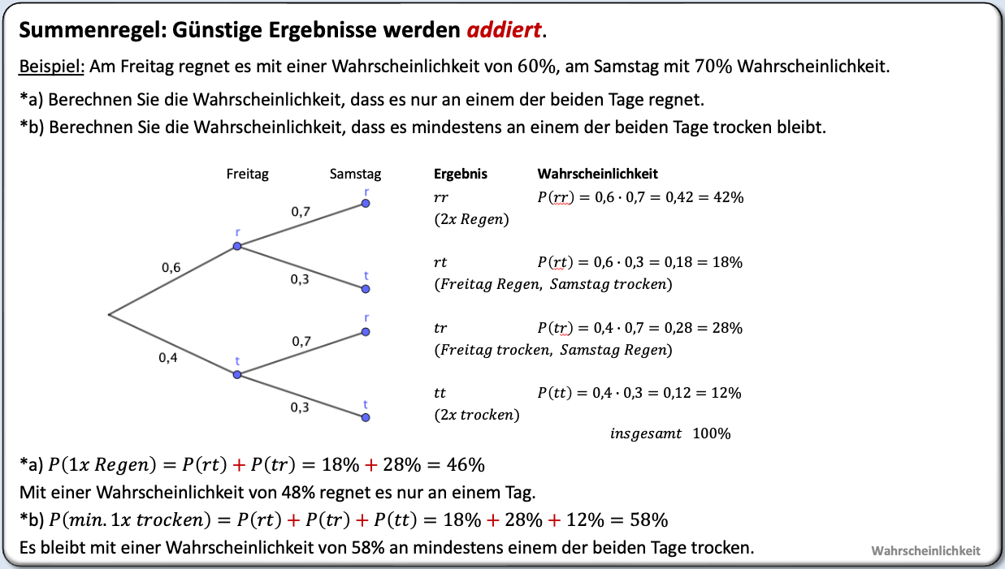
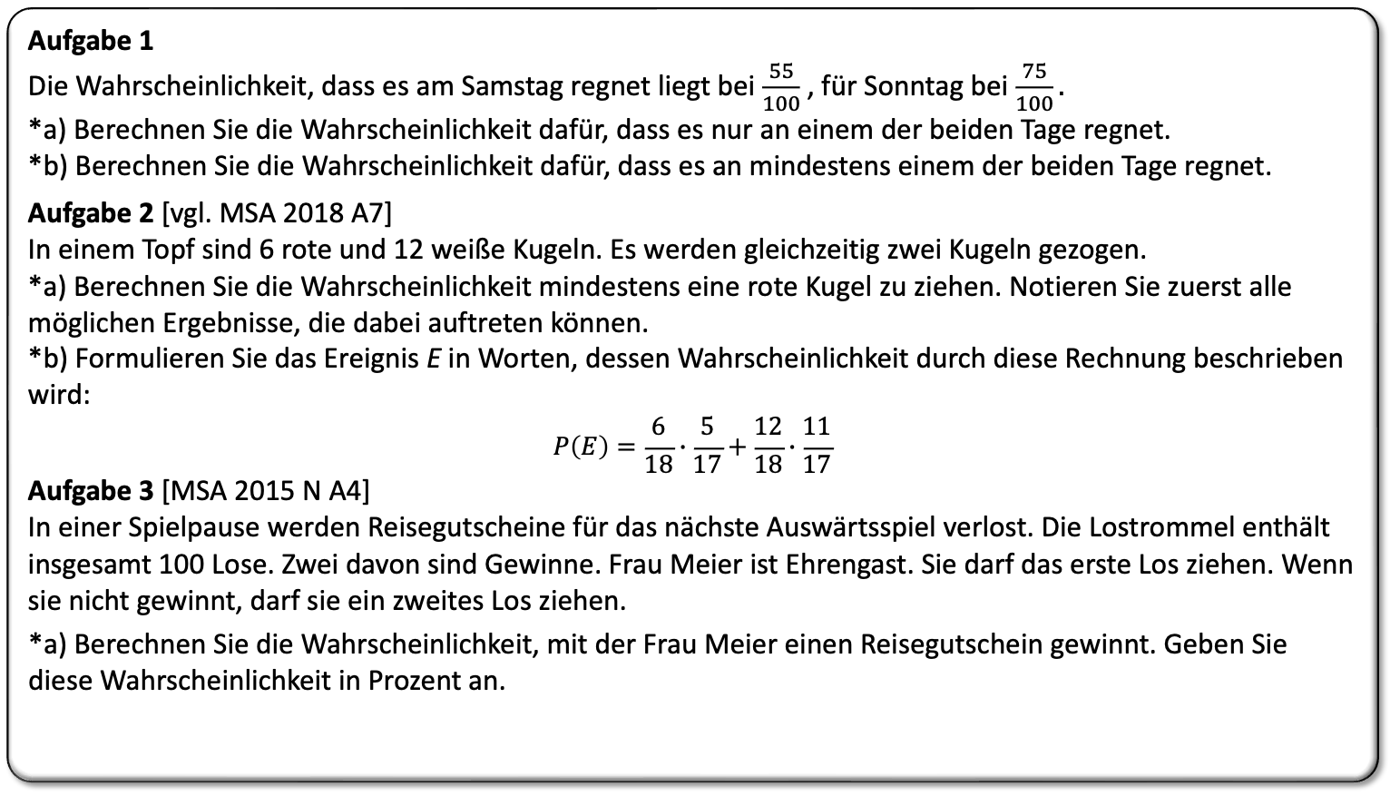
Summenregel I
Erweiterungsniveau
Karte 1
Aufgabe 1
Die Wahrscheinlichkeit, dass es am Samstag regnet liegt bei $\frac{55}{100}$, für Sonntag bei $\frac{75}{100}.$
*a) Berechnen Sie die Wahrscheinlichkeit dafür, dass es nur an einem der beiden Tage regnet.
*b) Berechnen Sie die Wahrscheinlichkeit dafür, dass es an mindestens einem der beiden Tage regnet.
Aufgabe 2 [vgl. MSA 2018 A7]
In einem Topf sind 6 rote und 12 weiße Kugeln. Es werden gleichzeitig zwei Kugeln gezogen.
*a) Berechnen Sie die Wahrscheinlichkeit mindestens eine rote Kugel zu ziehen. Notieren Sie zuerst alle möglichen Ergebnisse, die dabei auftreten können.
*b) Formulieren Sie das Ereignis E in Worten, dessen Wahrscheinlichkeit durch diese Rechnung beschrieben wird:
$$P\left(E\right)=\frac{6}{18}∙\frac{5}{17}+\frac{12}{18}∙\frac{11}{17}$$
Aufgabe 3 [MSA 2015 N A4]
In einer Spielpause werden Reisegutscheine für das nächste Auswärtsspiel verlost. Die Lostrommel enthält insgesamt 100 Lose. Zwei davon sind Gewinne. Frau Meier ist Ehrengast. Sie darf das erste Los ziehen. Wenn sie nicht gewinnt, darf sie ein zweites Los ziehen.
*a) Berechnen Sie die Wahrscheinlichkeit, mit der Frau Meier einen Reisegutschein gewinnt. Geben Sie diese Wahrscheinlichkeit in Prozent an.
4
7

Slide 25

Erweiterungsniveau
Karte 1
Aufgabe 1
*a) $P\left(nur an einem Tag Regen\right)=P\left(rt\right)+P\left(tr\right)$
$$=0,55∙0,25+0,45∙0,75=0,475=47,5 \%$$
*b) $P\left(min. 1x Regen\right)=P\left(rt\right)+P\left(tr\right)+P\left(rr\right)$
$$=0,55∙0,25+0,45∙0,75+0,55∙0,75=0,8875≈88,8 \%$$
oder $P\left(min. 1x Regen\right)=1−P\left(tt\right)=1−0,45∙0,25≈88,8 \%$
Aufgabe 2 [vgl. MSA 2018 A7]
*a) $E=\{rr, rw, wr\}$
$P\left(E\right)=P\left(rr\right)+P\left(rw\right)+P\left(wr\right)=\frac{6}{18}∙\frac{5}{17}+\frac{6}{18}∙\frac{12}{17}+\frac{12}{18}∙\frac{6}{17}=\frac{29}{51}≈0,569≈56,9 \%$
*b) $E=\{Es werden zwei gleichfarbige Kugeln gezogen\}=\{rr, ww\}$
Aufgabe 3 [MSA 2015 N A4]
*a) $P\left(Frau Meier gewinnt\right)=P\left(G\right)+P\left(XG\right)=\frac{2}{100}+\frac{98}{100}∙\frac{2}{99}≈0,020+0,019≈0,04≈4 \%$

Slide 26


Summenregel II
Erweiterungsniveau
Karte 2
Aufgabe 1 [MSA 2014 N A6]
Bei einem Spiel mit zwei Würfeln gewinnt man, wenn ein Würfel eine Eins zeigt und der andere eine Zwei.
*a) Bestimmen Sie die Wahrscheinlichkeit, bei diesem Spiel zu gewinnen.
*b) Geben Sie die Wahrscheinlichkeit an, nicht zu gewinnen.
Aufgabe 2 [vgl. MSA 2020 A6]
Ein Kartenspiel mit 32 Karten enthält 4 Asse. Paula und Carlos wetten. Paula sagt, wenn du bei dreimal ziehen ohne Zurücklegen mindestens zweimal ein Ass ziehst, bekommst du 50 € von mir.
*a) Zeichnen Sie ein geschicktes Baumdiagramm.
*b) Berechnen Sie die Wahrscheinlichkeit dafür, dass Paula die Wette verliert.
Aufgabe 3 [MSA 2012 A8]
*a) In einem Los-Topf befinden sich 250 Lose, darunter 5 Hauptgewinne und 50 kleinere Gewinne. Alle anderen Lose sind Nieten. Nachdem bereits 20 Lose, leider alles Nieten, aus dem Topf verkauft wurden, zieht Tim nacheinander zwei Lose. Tim und Selina berechnen die Wahrscheinlichkeit für das Ereignis:
E3: „Tim zieht einen Hauptgewinn und eine Niete.“ Beide haben falsch gerechnet. Erklären Sie, was Tim und Selina falsch gemacht haben.
Tim rechnet: $P\left(E_{3}\right)=\frac{5}{230}∙\frac{175}{229}$
Selina rechnet: $P\left(E_{3}\right)=\frac{5}{250}∙\frac{175}{249}+$ $\frac{175}{250}∙\frac{5}{249}$
4
5
7
9

Slide 27




Erweiterungsniveau
Karte 2
Aufgabe 1 [MSA 2014 N A6]
*a) $P\left(\left(1,2\right),\left(2,1\right)\right)=\frac{1}{6}∙\frac{1}{6}+\frac{1}{6}∙\frac{1}{6}=\frac{1}{18}$
*b) Gegenereignis:
Aufgabe 2 [vgl. MSA 2020 A6]
*a) siehe rechts >> A = Ass, K = kein Ass
*b) $P\left(min. 2 Asse\right)=P\left(AAA\right)+P\left(AAK\right)+P\left(AKA\right)+P\left(KAA\right)$
$$=\frac{4}{32}∙\frac{3}{31}∙\frac{2}{30}+\frac{4}{32}∙\frac{3}{31}∙\frac{28}{30}+\frac{4}{32}∙\frac{28}{31}∙\frac{3}{30}+\frac{28}{32}∙\frac{4}{31}∙\frac{3}{30}$$
$$≈0,035≈3,5 \%$$
Aufgabe 3 [MSA 2012 A8]
*a) Tim hat vergessen, dass zuerst eine Niete und dann ein
Hauptgewinn gezogen werden kann.
Selina hat vergessen, dass schon 20 Lose aus dem Topf fehlen.
Das wurde im Nenner nicht berücksichtigt. Korrekt wäre: $P\left(E_{3}\right)=\frac{5}{230}∙\frac{175}{229}+$ $\frac{175}{230}∙\frac{5}{229}$

Slide 28


Verschiedene Aufgaben
Erweiterungsniveau
Karte 3
Aufgabe 1 [MSA 2016 A5]
*a) Es werden 800 Lose verkauft, die mit den dreistelligen Zahlen von
101 bis 900 beschriftet sind. Anne hat sich ein Los gekauft. Sie öffnet es
vorsichtig. Sie sieht zuerst die letzte Ziffer 6 und sagt:
„Ich habe eine Gewinnchance von $\frac{7}{80}$ auf eine Tafel Schokolade.“
Hat sie recht? Begründen Sie.
Aufgabe 2 [MSA 2014 X A5]
*a) Das abgebildete Glücksrad wird zweimal gedreht. Man gewinnt eine große Tüte
Gummibärchen, wenn man zuerst eine „1“ und dann eine „3" dreht. Die Wahrscheinlichkeit
dafür ist $P((1,3)) =\frac{1}{16}$ . Klara entschließt sich 16-mal zu spielen. "Dann gewinne ich
mindestens einmal!“, meint sie. Hat Klara recht? Entscheiden und begründen Sie.
Aufgabe 3 [MSA 2013 N A8]
In der Vorrunde eines Handballturniers spielen 8 verschiedene Mannschaften genau einmal gegeneinander.
*a) Geben Sie an, wie viele Spiele jede Mannschaft in der Vorrunde hat.
*b) Geben Sie an, wie viele Spiele in der Vorrunde insgesamt stattfinden.
Großes Gewinnspiel
Hauptgewinn: MP3-Player
Es gewinnt Los-Nr.:
Trostpreise: Schokolade
(Nur die letzten beiden Ziffern sind richtig, aber nicht die ganze Zahl.)
326
26
6
8

Slide 29

Erweiterungsniveau
Karte 3
Aufgabe 1 [MSA 2016 A5]
*a) Sie hat Recht. Es gibt 80 Lose, die mit der Ziffer 6 enden. Die Lose mit den Nummern
126, 226, 426, 526, 626, 726 und 826 gewinnen einen Trostpreis. Das sind 7 von 80 Losen.
Aufgabe 2 [MSA 2014 X A5]
*a) Sie hat nicht Recht. Es handelt sich um ein Zufallsexperiment. Die Wahrscheinlichkeit $\frac{1}{16}$ bedeutet nicht, dass bei 16 Versuchen auf jeden Fall ein Gewinn dabei ist.
Aufgabe 3 [MSA 2013 N A8]
*a) Jeder spielt gegen alle Teams außer sich selbst. Es sind folglich 7 Spiele pro Mannschaft.
*b) Jedes Team hat somit 7 Spiele. Da es 8 Mannschaften gibt, sind es $\frac{8∙7}{2}=28$ Spiele. Da in jeder Partei zwei Teams gegeneinander antreten, muss man durch 2 teilen.

Slide 30

Prüfungsaufgabe
Selbsttest
Aufgabe 1 [MSA 2018 N A7]
Die Zwillinge Elif und Olaf lassen sich gerne mit einem Schnuller beruhigen.
In der Schnuller-Box befinden sich: 2 rote Schnuller, 3 weiße Schnuller und 1 gelber Schnuller.
a) Elif greift als Erste zu. Geben Sie die Wahrscheinlichkeit dafür an, dass sie zufällig einen roten Schnuller nimmt.
b) Später sind wieder alle Schnuller in der Box.
Jetzt greift sich Olaf zuerst einen Schnuller und danach Elif.
Zufällig hat Olaf den gelben Schnuller und Elif einen weißen Schnuller gegriffen.
Ermitteln Sie die Wahrscheinlichkeit für dieses Ereignis mit Hilfe eines geeigneten Baumdiagrammes.
*c) Die beiden Geschwister nehmen sich zufällig Schnuller in der gleichen Farbe. Kreuzen Sie an, welche der drei Gleichungen zur Berechnung der Wahrscheinlichkeit für dieses Ereignis geeignet ist. Begründen Sie ihre Entscheidung.

Slide 31

Lösung
Selbsttest
Aufgabe 1
[MSA 2018 N A7]

Slide 32
Sammlung der Hilfeknöpfe
HILFE
1
2
3
4
5
6
7
8
9

Slide 33




Wahrscheinlichkeiten Angeben
Hilfe 1
Einfache Wahrscheinlichkeiten angeben
Beispiel 1: Beispiel 2:
In einem Topf befinden sich 10 Kugeln. Wie wahrscheinlich ist es,
3 helle und 7 dunkle Kugeln dass $B$getroffen wird?
Die Wahrscheinlichkeit, eine dunkle Kugel zu ziehen, $P\left(B\right)=\frac{3}{8}=3 :8=37,5 \%$
beträgt $P\left(dunkel\right)=\frac{7}{10}=0,7=70 \%$. da es $B$ 3-mal gibt und das Glücksrad
da 7 von 10 Kugeln günstig sind. insgesamt 8 Felder hat.
Wie wahrscheinlich ist, dass $C$ kommt?
Die Wahrscheinlichkeit, eine helle Kugel zu ziehen, $P\left(C\right)=\frac{1}{8}=1 :8=12,5 \%$
beträgt $P\left(hell\right)=\frac{3}{10}=0,3=30 \%$. da es $C$ nur 1-mal gibt und das Glücksrad
da 3 von 10 Kugeln günstig sind. insgesamt 8 Felder hat.
Allgemein gilt:
Wahrscheinlichkeit: $P\left(günstige\right)=\frac{Anzahl günstige}{Anzahl mögliche }$
$P$ steht für $probability$, was Englisch für Wahrscheinlichkeit ist.

Slide 34



Relative Häufigkeiten
Hilfe 2
Relative Häufigkeiten
Beispiel: Tony hat mitgezählt. An 18 von 30 Tagen im November hat es geregnet.
a) Berechne Sie die relativen Häufigkeiten für „Regen“ und „kein Regen“.
Die relativen Häufigkeiten besagen, dass es…
an 60% der Tage im November geregnet hat.
an 40% der Tage im November keinen Regen gab.
b) Im Dezember hat es an 22 von 31 Tagen geregnet. Vergleichen Sie November und Dezember.
November: $\frac{18}{30}=0,6=60 \%$ Dezember: $\frac{22}{31}≈0,71≈71 \%$ => Im Dezember hat es mehr geregnet.
 | Regen | kein Regen | insgesamt
Absolute Häufigkeiten (Wie oft?) | $$18$$ | $$12$$ | $$30$$
Relative Häufigkeiten (Wie oft im Verhältnis zur Gesamtzahl?) | $$18 von 30 Tagen$$ $$\frac{18}{30}=0,6=60 \%$$ | $$12 von 30 Tagen$$ $$\frac{12}{30}=0,4=40 \%$$ | $$100 \%$$
$$relative Häufigkeit=\frac{absolute Häufigkeit}{Gesamtzahl}$$

Slide 35








Pfadregel
Hilfe 3
Pfadregel: Entlang des Pfades wird multipliziert.
Beispiel: Am Freitag regnet es mit einer Wahrscheinlichkeit von $60 \%$, am Samstag mit $70 \%$ Wahrscheinlichkeit.
Das Baumdiagramm zeigt alle Möglichkeiten (r = Regen, t = trocken). Über den Pfaden stehen die Wahrscheinlich-keiten ($60 \% = 0,6$). Wenn es Freitag zu $60 \%$ regnet, bleibt es am selben Tag zu $100 \%−60 \%=40 \%$ trocken.
Freitag Samstag Ergebnis Wahrscheinlichkeit
$rr$ $P\left(rr\right)=0,6∙0,7=0,42=42 \%$
$(2x Regen)$
$rt$ $P\left(rt\right)=0,6∙0,3=0,18=18 \%$
$(Freitag Regen, Samstag trocken)$
$tr$ $P\left(tr\right)=0,4∙0,7=0,28=28 \%$
$(Freitag trocken, Samstag Regen)$
$tt$ $P\left(tt\right)=0,4∙0,3=0,12=12 \%$
$(2x trocken)$
$$insgesamt 100 \%$$
Beispielantwortsatz: Die Wahrscheinlichkeit, dass es zweimal trocken bleibt, liegt bei 12 %.
$$γ$$
$$α$$
$$β$$
$$γ$$
$$α$$
$$β$$
Wahrscheinlichkeit

Slide 36


Ziehen ohne Zurücklegen
Hilfe 4
Ziehen ohne Zurücklegen
Beispiel: In einer Urne liegen 3 rote und $5$ weiße Kugeln. Es werden zwei Kugeln (ohne zurücklegen) gezogen.
Lösung: Insgesamt befinden sich $3+5=8$ Kugeln in der Urne. Beim 2. Mal Ziehen fehlt eine Kugel in der Urne. Es sind also nur noch 7 Kugeln in der Urne. Wurde bereits eine rote Kugel gezogen, sind beim 2. Mal nur noch 2 rote Kugeln vorhanden. Also ist die Chance dann nur noch $\frac{2}{7}$ . Es sind allerdings noch $5$ weiße Kugeln da, daher $\frac{5}{7}$ .
Wird zuerst eine weiße Kugel gezogen, sind noch 3 rote da, also $\frac{3}{7}$ , aber nur noch 4 weiße, also $\frac{4}{7}$ .
1. Mal Ziehen 2. Mal Ziehen Ergebnis Wahrscheinlichkeit
$rr$ $P\left(rr\right)=\frac{3}{8}∙\frac{2}{7}=\frac{3∙2}{8∙7}=\frac{6}{56}≈0,11≈11 \%$
$rw$ $P\left(rw\right)=\frac{3}{8}∙\frac{5}{7}=\frac{3∙5}{8∙7}=\frac{15}{56}≈0,27≈27 \%$
$wr$ $P\left(wr\right)=\frac{5}{8}∙\frac{3}{7}=\frac{5∙2}{8∙7}=\frac{15}{56}≈0,27≈27 \%$
$ww$ $P\left(ww\right)=\frac{5}{8}∙\frac{4}{7}=\frac{5∙4}{8∙7}=\frac{20}{56}≈0,36≈36\%$

Slide 37



Zweimaliges Würfeln
Hilfe 5
Zweimaliges Würfeln
Zwei Würfel werden gleichzeitig geworfen. Im Baumdiagramm müssen wir uns dennoch vorstellen, dass die Würfel hintereinander geworfen werden. (2,3) bedeutet, dass der erste Würfel eine 2 und der zweite Würfel eine 3 zeigt. Wichtig (!): (2,3) und (3,2) ist nicht dasselbe. Wir müssen beide Varianten zählen.
Insgesamt gibt es 36 mögliche Ergebnisse. Die Wahrscheinlichkeit für jedes beträgt also $\frac{1}{36}≈2,8 \%$
Die Wahrscheinlichkeit, dass zuerst die 4 und dann die 1 kommt, ist z.B.: $P\left(\left(4,1\right)\right)=\frac{1}{36}≈2,8 \%$
Die Wahrscheinlichkeit, dass die Summe der beiden Zahlen 3 ist, wäre: $P\left(\left(1,2\right)\right)+P\left(\left(2,1\right)\right)=\frac{1}{36}+\frac{1}{36}=\frac{2}{36}$ Denn es gibt dafür ja zwei Möglichkeiten: (1,2) und (2,1).
Die Wahrscheinlichkeit, dass die erste der beiden Zahlen eine 2 ist, wäre $P\left(erst Zahl ist 2\right)=\frac{6}{36}=\frac{1}{6}$
Denn es gibt 6 Möglichkeiten: (2,1), (2,2), (2,3), (2,4), (2,5) und (2,6).
1
2
3
4
5
6
$$Würfel 1$$
1 2 3 4 5 6 1 2 3 4 5 6 1 2 3 4 5 6 1 2 3 4 5 6 1 2 3 4 5 6 1 2 3 4 5 6
$$Würfel 2$$

Slide 38







Kombinatorik
Hilfe 6
Kombinatorik – Auf wie viele Arten können Dinge kombiniert werden?
Beispiel 1: In einer Urne befinden sich die Buchstaben R, T und A. Berechnen Sie die
Wahrscheinlichkeit, dass zufällig das Wort „ART“ in dieser Reihenfolge gezogen wird.
Lösung: Es gibt 6 Varianten: ATR, ART, TRA, TAR, RTA und RAT siehe Baumdiagramm links.
Also ist die Wahrscheinlichkeit $P\left(ART\right)=\frac{1}{6}$
Beispiel 2: Fred hat drei T-Shirts, vier Hosen und zwei Paar Schuhe. Gib an, wie viele verschiedene
Outfits er damit zusammenstellen kann.
Lösung: Es sind $3∙4∙2=24$ Outfits. Siehe Baumdiagramm rechts.
A
R
T
ATR
ART
3 T-Shirts
TRA
$$∙$$
TAR
4 Hosen
RTA
$$∙$$
2 Paar Schuhe
RAT
$$=$$
$3 ∙ 2 ∙ 1 = 6$ Möglichkeiten
24 Outfits

Slide 39

Summenregel
Hilfe 7
Summenregel: Günstige Ergebnisse werden addiert.
Beispiel: Am Freitag regnet es mit einer Wahrscheinlichkeit von $60\%$, am Samstag mit $70\%$ Wahrscheinlichkeit.
*a) Berechnen Sie die Wahrscheinlichkeit, dass es nur an einem der beiden Tage regnet.
*b) Berechnen Sie die Wahrscheinlichkeit, dass es mindestens an einem der beiden Tage trocken bleibt.
Freitag Samstag Ergebnis Wahrscheinlichkeit
$rr$ $P\left(rr\right)=0,6∙0,7=0,42=42 \%$
$(2x Regen)$
$rt$ $P\left(rt\right)=0,6∙0,3=0,18=18 \%$
$(Freitag Regen, Samstag trocken)$
$tr$ $P\left(tr\right)=0,4∙0,7=0,28=28 \%$
$(Freitag trocken, Samstag Regen)$
$tt$ $P\left(tt\right)=0,4∙0,3=0,12=12 \%$
$(2x trocken)$
$$insgesamt 100 \%$$
*a) $P\left(1x Regen\right)=P\left(rt\right)+P\left(tr\right)=18 \%+28 \%=46 \%$
Mit einer Wahrscheinlichkeit von 48 % regnet es nur an einem Tag.
*b) $P\left(min. 1x trocken\right)=P\left(rt\right)+P\left(tr\right)+P\left(tt\right)=18 \%+28 \%+12 \%=58 \%$
Es bleibt mit einer Wahrscheinlichkeit von 58 % an mindestens einem der beiden Tage trocken.
Wahrscheinlichkeit

Slide 40


Zufallsexperiment
Hilfe 8
Was ist ein Zufallsexperiment?
Die Wahrscheinlichkeitsrechnung benötigt Zufallsexperimente. Man wirft eine Münze oder
einen Würfel oder spielt Roulette. Wichtig ist, dass es mindestens zwei unterschiedliche
Ergebnisse gibt und der Zufall entscheidet, das heißt, dass das Ergebnis vorher nicht bekannt ist.
Wahrscheinlichkeit $≠$relative Häufigkeit
Eine Münze hat zwei gleich große Seiten. Also haben beide Ergebnisse – Kopf und Zahl – die gleiche Wahrscheinlichkeit von 50%. Das bedeutet aber nicht, dass bei zweimal werfen, auch tatsächlich einmal Kopf und einmal Zahl kommt. Es ist zwar eher unwahrscheinlich, aber es kann durchaus passieren, dass sogar drei- oder viermal hintereinander nur Kopf kommt.
Gesetz der großen Zahlen
Nur wenn man das Zufallsexperiment sehr oft, das heißt tausende von Malen wiederholt, stimmen die relativen Häufigkeiten (nahezu) mit der Wahrscheinlichkeit überein. Hier ein Beispiel:
?
Anzahl der Würfe | Kopf |  | Zahl
$$100$$ | $$42$$ | $$\frac{42}{100}=42 \%$$ | $$58$$ | $$\frac{58}{100}=58 \%$$
$$5000$$ | $$2495$$ | $$\frac{2495}{5000}≈49,9 \%$$ | $$2505$$ | $$\frac{2505}{5000}≈50,1 \%$$

Slide 41

Gegenwahrscheinlichkeit
Hilfe 9
Gegenwahrscheinlichkeit
In einigen Fällen macht es Sinn, die Wahrscheinlichkeit für das Gegenereignis auszurechnen und sie von
100 % abzuziehen.
Beispiel 1:
a) In einer Urne sind 10 Kugeln. Gib die Wahrscheinlichkeit an eine dunkle Kugel zu ziehen.
Lösung:
$$P\left(dunkel\right)=1 − P\left(hell\right)=1−\frac{3}{10}=100 \%−30 \%=70 \%$$
Beispiel 2:
Am Freitag regnet es mit einer Wahrscheinlichkeit von $60 \%$,
am Samstag mit $70 \%$ Wahrscheinlichkeit.
*a) Berechnen Sie die Wahrscheinlichkeit, dass es mindestens
an einem der beiden Tage trocken bleibt.
Lösung:
Das Gegenereignis ist, dass es zweimal regnet $(rr)$.
$$P\left(mindestens 1x trocken\right)=100 \%−P\left(kein Mal trocken\right)$$
$$=1− P\left(rr\right)=1−0,6∙0,7=100 \%−42 \%=58 \%$$

Slide 42

MSA-Vorbereitung
Station: Geometrie in der Ebene

